Slide 1
REPÚBLICA DE MOÇAMBIQUE
PROGRAMA NACIONAL DE CONTROLO DA MALÁRIA
Quimioprevenção Sazonal da Malária (SMC)
Campanha 2022/2023
Moçambique
Área de Foco: Novas Geografias
Regina Passe
Ponto Focal SMC

Slide 2
Resumo da pesquisa de 2022 e planos para campanhas de 2023
Actividades | 2022 | 2023
Datas de início e término | janeiro a abril | janeiro a abril
Número de ciclos | 4 | 4
Número de distritos visados | 4 | 23
Número de crianças abrangidas | 115.000 | 1,3 milhões
Faixas etárias cobertas | 3-59 meses | 3-59 meses
Cobertura (% de crianças alvo recebendo todos os ciclos) | 71,6 | Por realizar
Algum plano para a digitalização da campanha? | Não | Não
Algum teste de resistência a medicamentos ou estudos de eficácia realizados? (S/N) | Sim | Não

Slide 3
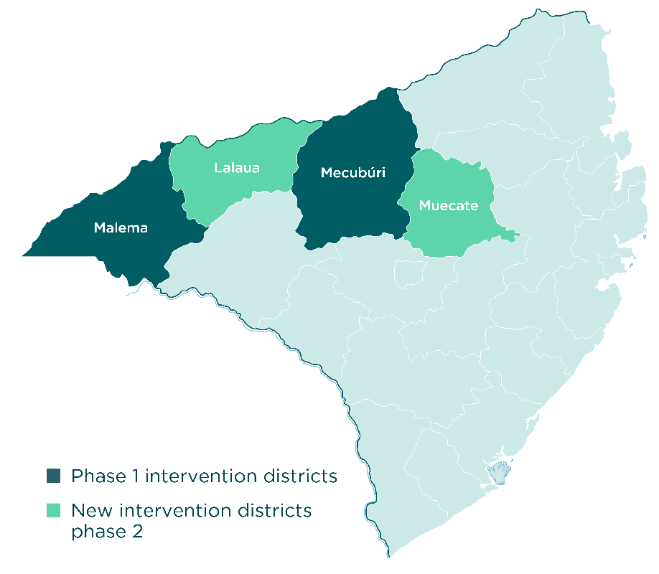
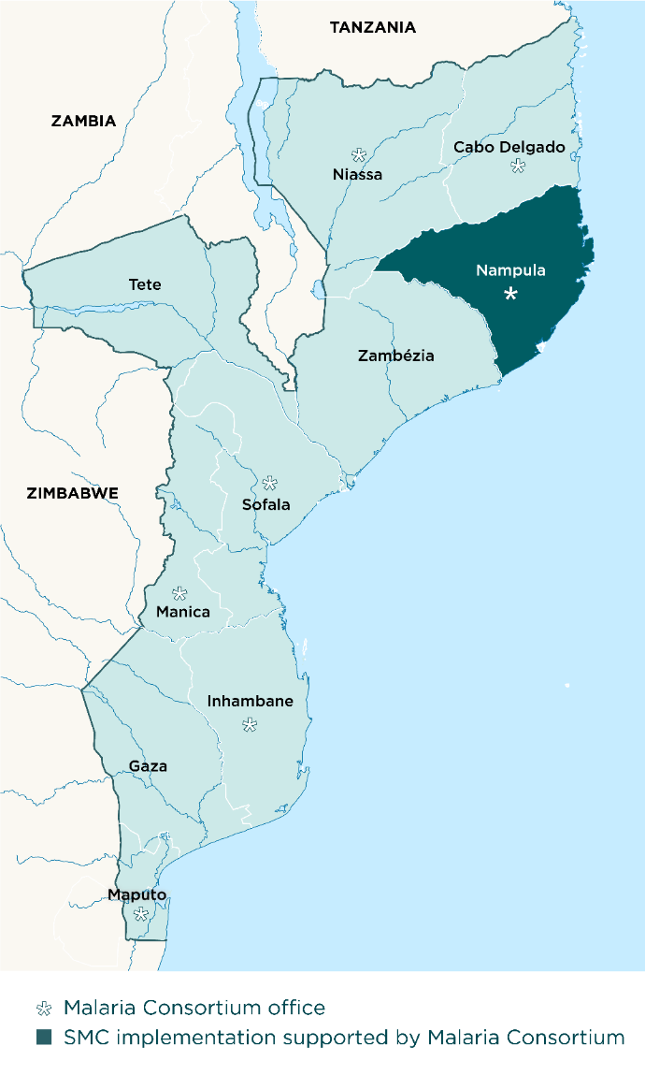
Mapa do país mostrando os distritos de implementação do SMC
Mapa 2022 (coberto)
Mapa 2023 (alvos)

Slide 4
SMC EM NOVAS GEOGRAFIAS

Slide 5
Resumo de Pesquisa nos Últimos Anos
Um estudo piloto para avaliar a viabilidade, aceitabilidade e eficácia protetora da implementação da quimioprevenção sazonal da malária na província de Nampula. (2020-2021)
Fase 2 do estudo piloto para determinar a viabilidade, aceitabilidade e eficácia protetora da implementação da quimioprevenção da malária sazonal na província de Nampula, Moçambique: um protocolo de estudo híbrido de eficácia-implementação (2022)
Estudo de monitoria de marcadores de Resistencia a Sulfadoxina+Pirimetamina +Amodiaquina
Estudo de eficácia de Quimioprevenção

Slide 6
Métologia de cRCT de Fase 2
Objetivo: investigar a eficácia do SMC na redução da incidência de malária entre crianças elegíveis de 3 a 59 meses.
Métodos: Ensaio randomizado controlado por cluster (cRCT), realizado na província de Nampula, de janeiro a abril de 2022, compreendendo um braço de controle e um braço de intervenção.
Análise: Proporções de crianças elegíveis nos braços de controle e intervenção que tiveram uma malária confirmada por TDR foram descritas.

Slide 7
Resultados (1)
No geral, 1.338 crianças elegíveis de 3 a 59 meses com acompanhamento foram incluídas na análise, das quais 628 no braço de controle e 710 no braço de intervenção.
As crianças no braço de controle tiveram chances duas vezes maiores de ter uma febre de malária confirmada por TDR do que as crianças no braço de intervenção.

Slide 8
Resultados (2)
Os resultados dos modelos de riscos proporcionais de Cox mostraram que o risco de casos de malária confirmados por TDR foi significativamente menor no distrito de intervenção do que no distrito de controle, indicando uma redução de 69% nas taxas de casos confirmados de malária.

Slide 9
Conclusões
Após um ano da implementação do piloto em Moçambique, os resultados deste estudo mostraram que o SMC, administrando SP+AQ é eficaz, com um efeito protetor estimado de até 69%.
No entanto, é necessário mais trabalho para compreender o papel da resistência aos medicamentos na determinação da proteção eficaz desta intervenção, para permitir a expansão progressiva em outras províncias de Moçambique do SMC.

Slide 10
Novos estudos de pesquisa planejados para 2023 2024
Avaliação rápida para a implantação da quimioprevenção sazonal da malária no distrito de Mandimba, na província de Niassa, Moçambique: um estudo de eficácia, viabilidade e aceitabilidade da quimioprevenção (2023)
Avaliação da implementação da expansão da Quimioprevenção Sazonal da Malária na Província de Nampula, Moçambique 2022-2023
Avaliacao do custo Eficacia da implementacao do SMC

Slide 11
Experiências ao implementar em escala em 2023
Coordenação entre o PNCM e a Malaria Consortium
Envolvimento e compromisso da comunidade e autoridades administrativas em diferentes níveis
A avaliação formativa prévia é importante para conhecer as práticas e atitudes das populações e com base nisso definir uma estratégia de SBC
Realizada todas as actividades previstas ( Planificação, Aquisição e distribuição de insumos para a campanha, Envolvimento comunitário, Treinamentos incluindo seleção dos implementadores),
Supervisão em todas as fase e em diferentes níveis

Slide 12
Principais lições aprendidos /inovação em 2022:
Que desafios foram enfrentados?
Administração de SMC a crianças não elegíveis (crianças fora do grupo-alvo, doentes ou mesmo com possível contraindicação para tomar SPAQ)
Tendência de alteração do modelo da implementação
Fraca supervisão, por parte dos sup DC
Cobertura administrativa superior a 100%, (Previsto a realização de Inquérito de cobertura apos ciclo 2 )
Qualidade de Dados
Sistema de pagamento eletrônico
Deficiente registro do SPAQ em formulários e locais adequados

Slide 13
Principais lições aprendido / inovação
O que fariam diferente no futuro?
Melhorar o processo de recrutamento dos implementadores
Reforçar o processo de supervisão, após formação de todos os supervisores
Refinar o processo de sensibilização e mobilização
Digitalizar a campanha

Slide 14


Obrigada pela Atenção

